Slide 1
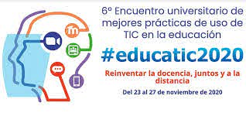
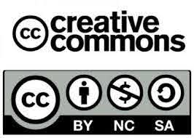
“ Los recursos educativos abiertos como herramientas digitales en el programa de Inglés V de la ENP”
Ing. Juan de Dios Cuevas Leal (DGENP)
Mtra. Dulce María Verónica Montes de Oca Olivo (ENP 6)

Slide 2
¿Qué son los recursos abiertos educativos (REA)?
El Acceso Abierto (AA) también conocido como Open Access (OA) por sus siglas en inglés, es un movimiento con más de treinta años de antigüedad, su objetivo principal, el acceso universal al conocimiento. Cuando se menciona que un documento se encuentra en AA se refiere a publicaciones académicas que no tienen ninguna restricción ya sea de costo o suscripción.
Diversas instituciones académicas y de investigación como la UNAM y otras como el Massachusetts Institute of Technology han adoptado el modelo de AA, como una forma efectiva para la difusión del conocimiento generado, debido a que, bajo esta modalidad, existe una mayor difusión de la información dentro de las comunidades científicas, educativas y sociales.
Guía Básica de Recursos Abiertos de UNESCO. https://unesdoc.unesco.org/ark:/48223/pf0000232986

Slide 3
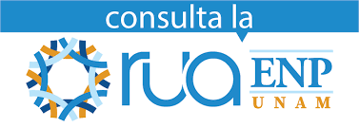
Repositorios REA
Repositorios
Documentos que se pueden recuperar
En la actualidad existen varios repositorios de Recursos Educativos Abiertos, que se pueden usar en diferentes disciplinas y áreas del conocimiento con el propósito de facilitar y enriquecer el proceso de aprendizaje. En estos sitios se pueden encontrar bases de datos bibliográficos, cursos, módulos, ensayos, manuales, libros, presentaciones, mapas, animaciones, tutoriales, recursos interactivos, objetos de aprendizaje, animaciones, imágenes, simulaciones, test, pruebas, estudios de caso, entre otros.
bases datos,
índices,
recursos institucionales,
repositorios,
motores de búsqueda,
metabuscadores y
descubridores de información.

Slide 4
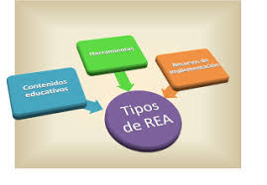
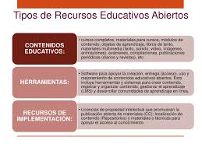
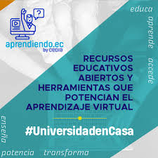
Los REA se pueden dividir en tres tipos:
Contenidos Educativos | Herramientas | Recursos de Implementación
Cursos completos (programas educativos), materiales para cursos, módulos de contenido, objetos de aprendizaje, libros de texto, materiales multimedia (texto, sonido, vídeo, imágenes, animaciones), exámenes, compilaciones, publicaciones periódicas (diarios y revistas), etc. | Software para apoyar la creación, entrega (acceso), uso y mejoramiento de contenidos educativos abiertos. Esto incluye herramientas y sistemas para: crear contenido, registrar y organizar contenido; gestionar el aprendizaje (LMS); y desarrollar comunidades de aprendizaje en línea. | Licencias de propiedad intelectual que promuevan la publicación abierta de materiales; principios de diseño; adaptación y localización de contenido; y materiales o técnicas para apoyar el acceso al conocimiento. Por lo general, quienes crean REA, permiten que cualquier persona use sus materiales, los modifique, los traduzca o los mejore y, además, que los comparta con otros. Se debe tener en cuenta que algunas licencias restringen las modificaciones (obras derivadas) o el uso comercial.

Slide 5
Unidad 2. Those who don’t remember the past are condemned to repeat it [Aquellos que no recuerdan el pasado están condenados a repetirlo] (George Santayana)
El alumno:
● Aplicará la función comunicativa de describir eventos pasados identificando personajes y elementos históricos destacados para promover una reflexión crítica sobre la historia.
● Identificará información detallada por medio de la interacción con textos de difusión histórica para describir eventos y personajes históricos relevantes.
https://avi.cuaed.unam.mx/repositorio/moodle/pluginfile.php/1885/mod_resource/content/9/contenido/index.html Passive Voice Discoveries and inventions
https://avi.cuaed.unam.mx/repositorio/moodle/pluginfile.php/2892/mod_resource/content/10/contenido/index.html Passive Voice in different tenses.

Slide 6
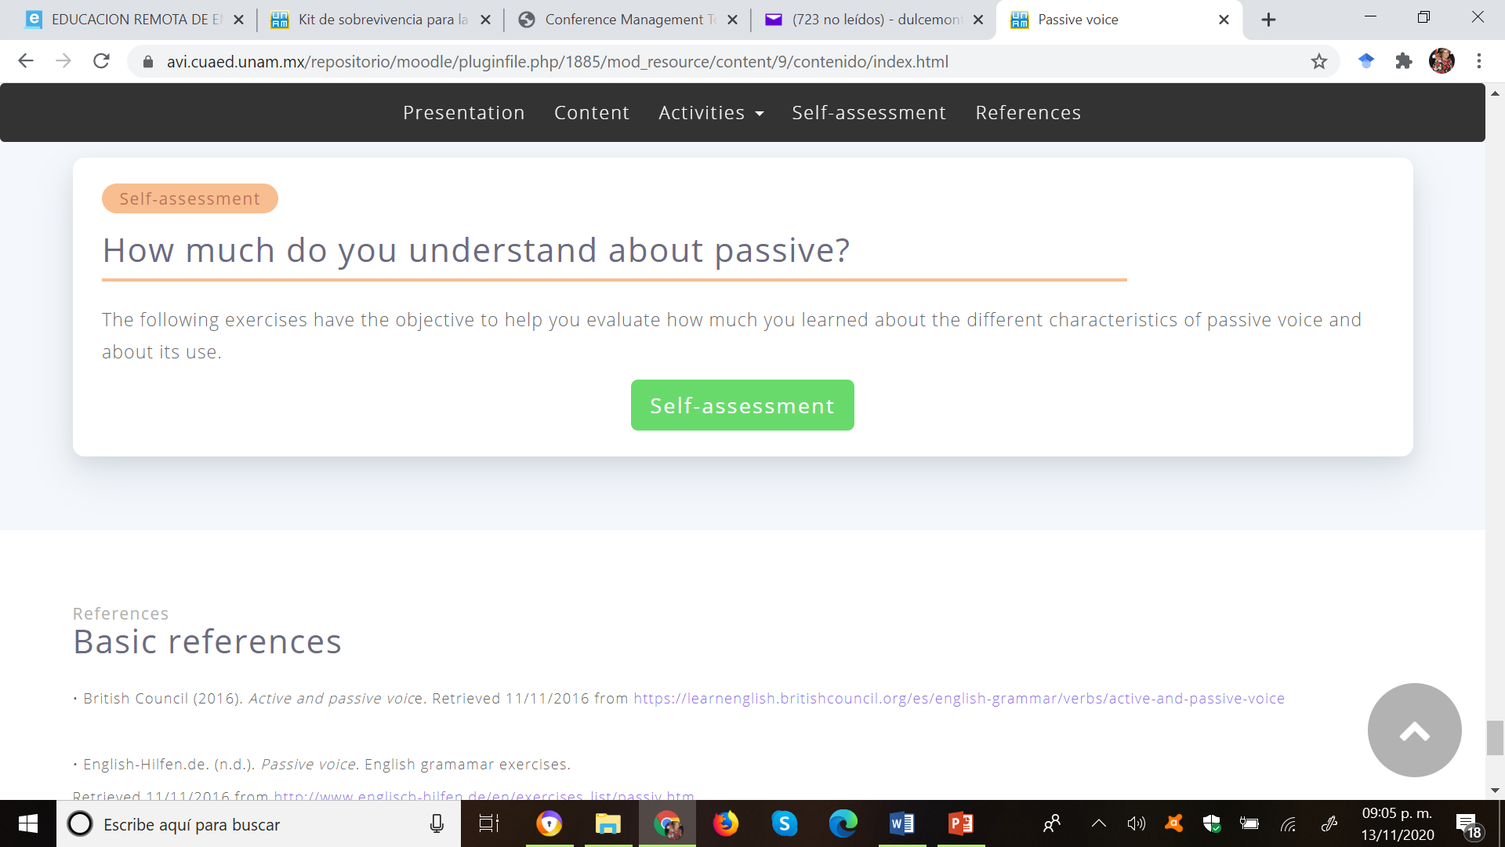
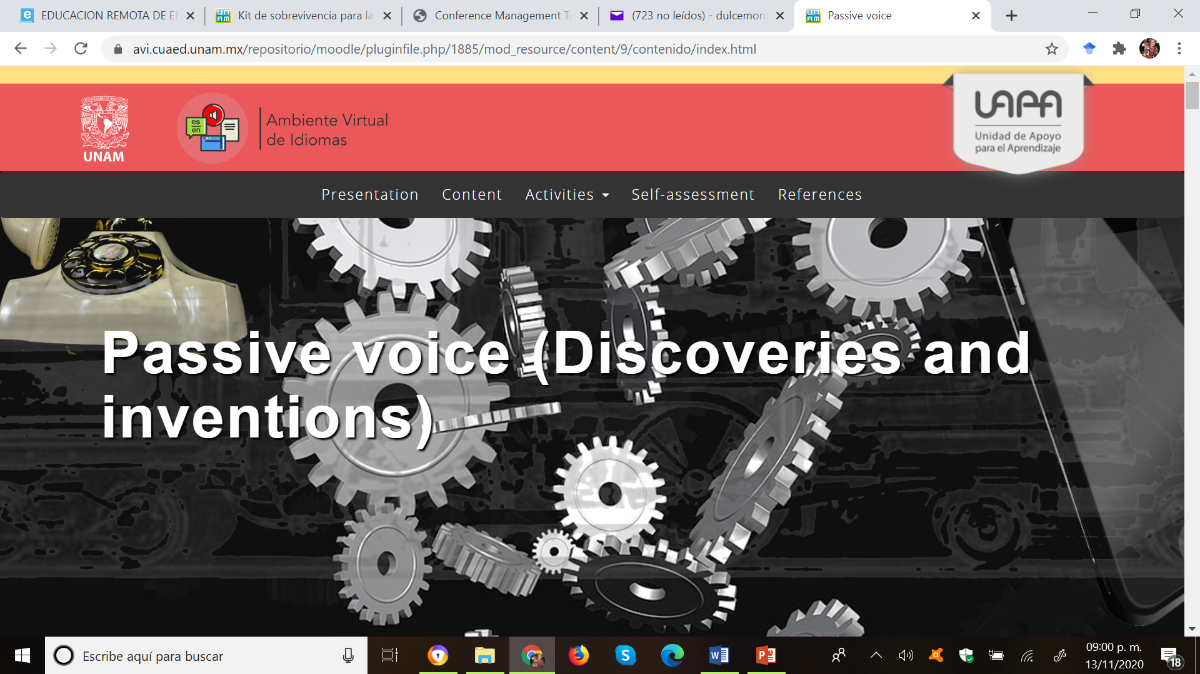
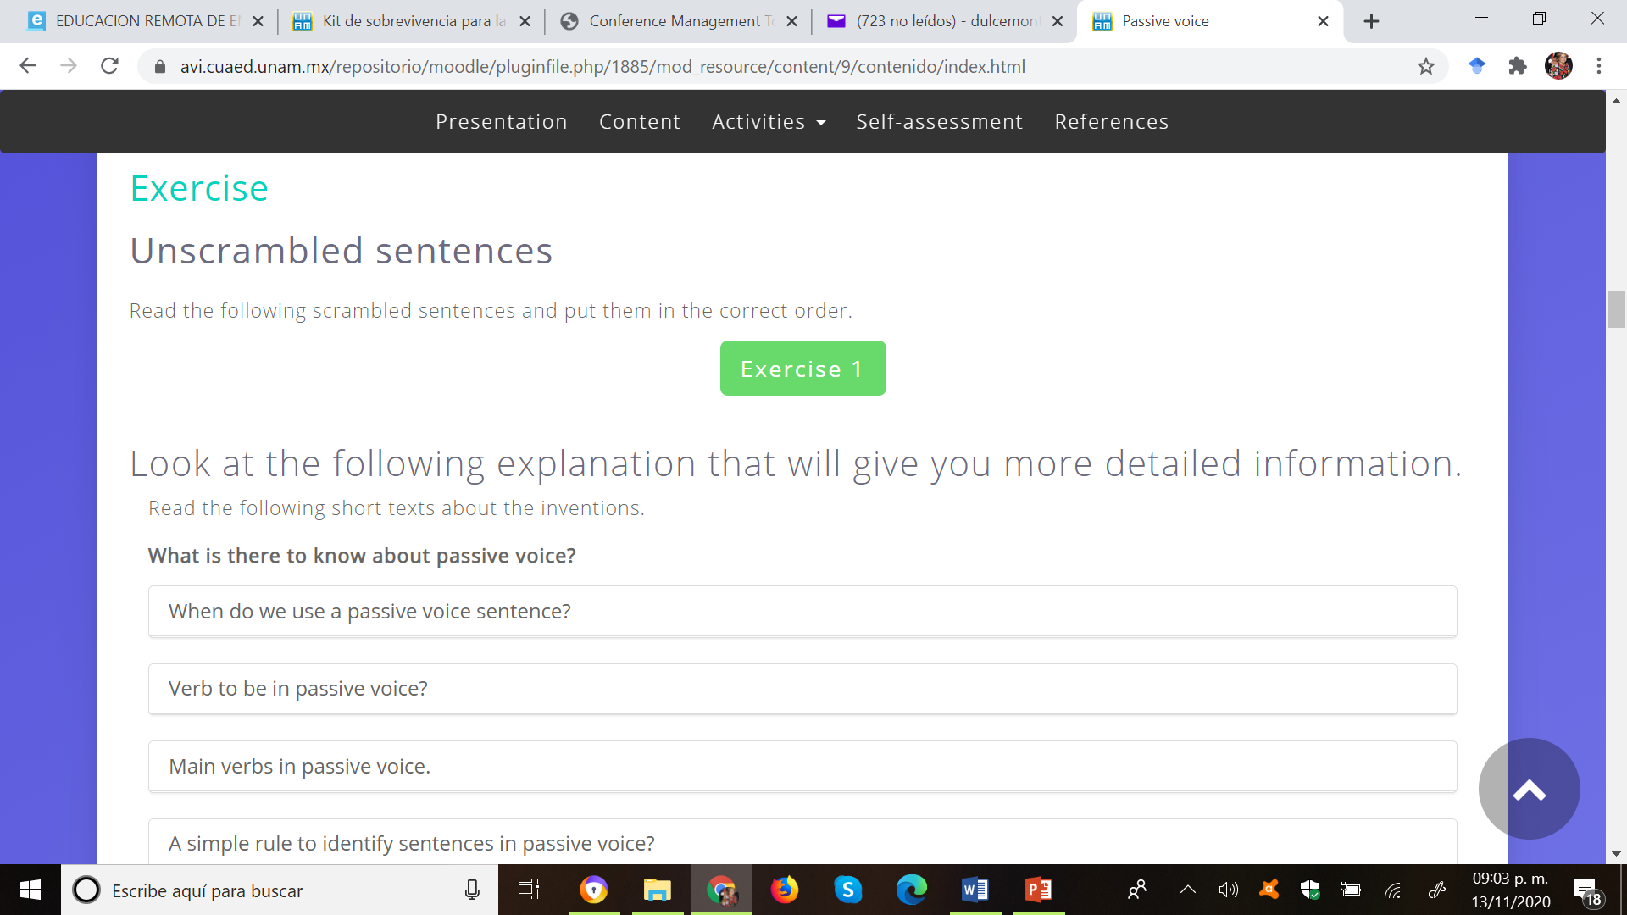
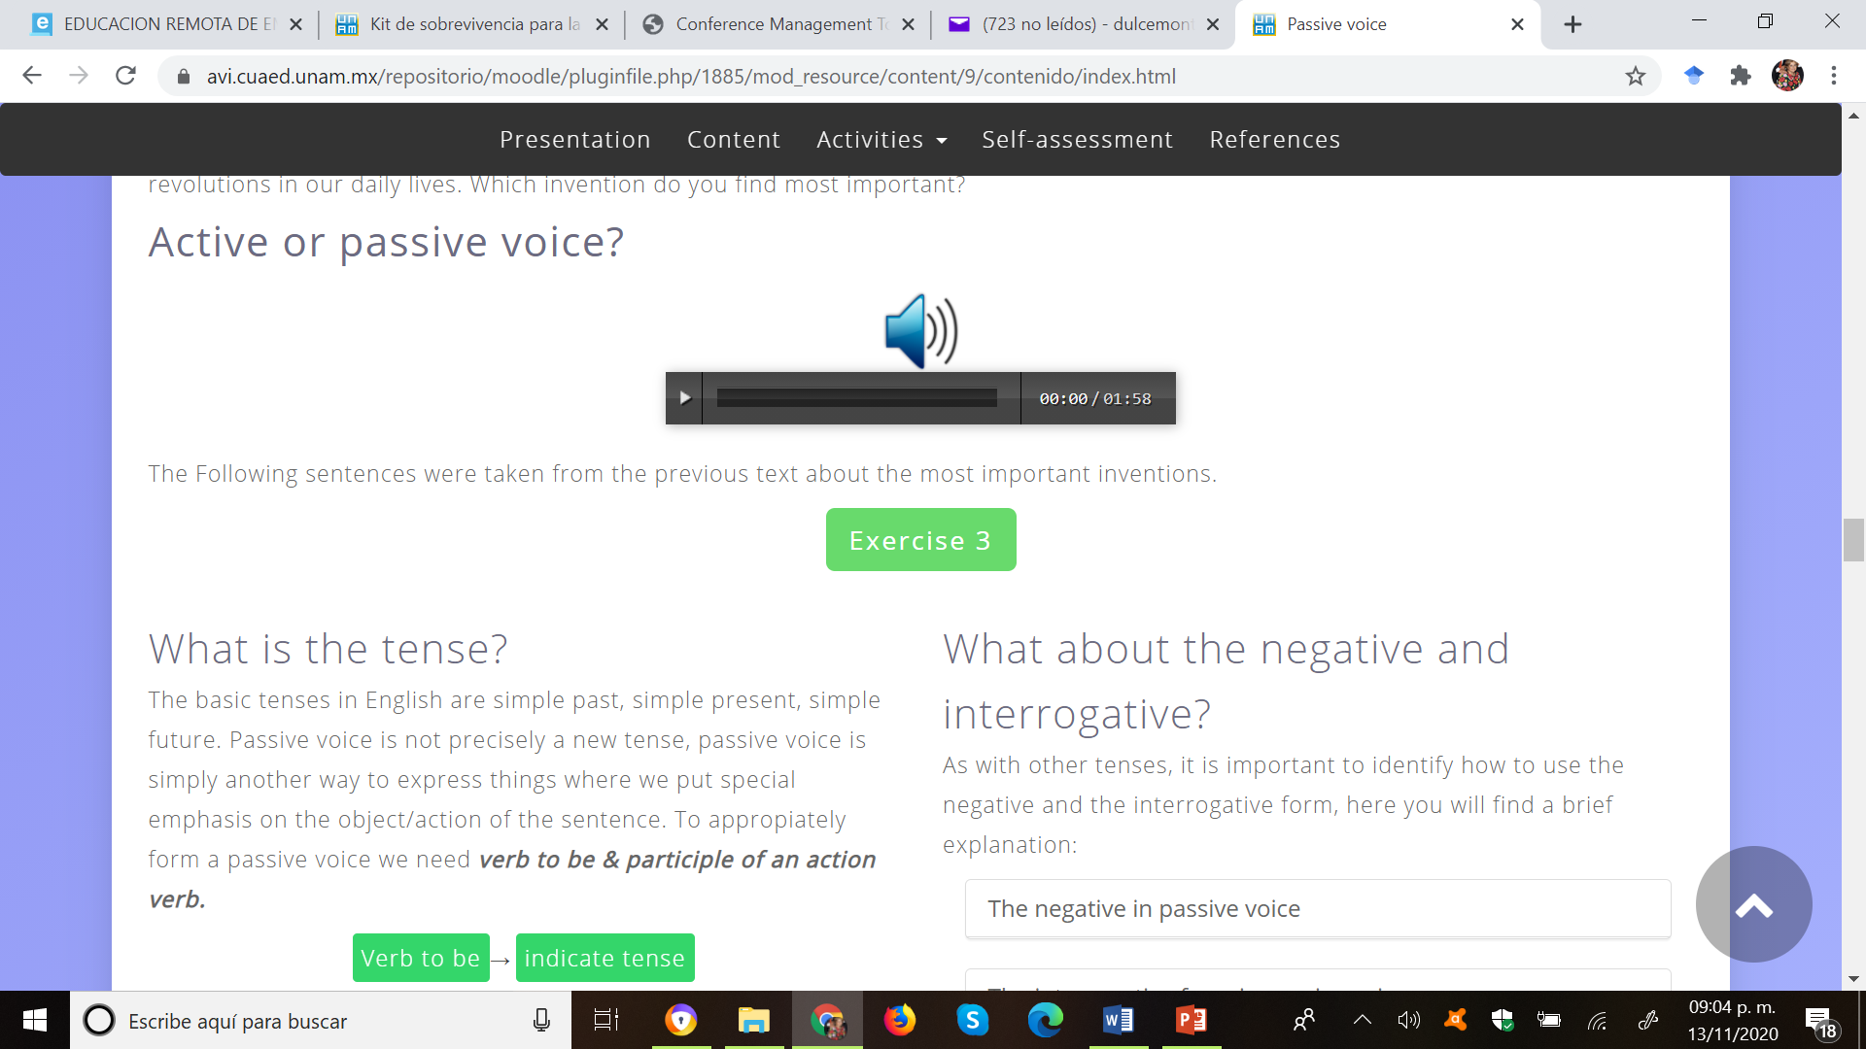
PASSIVE VOICE

Slide 7
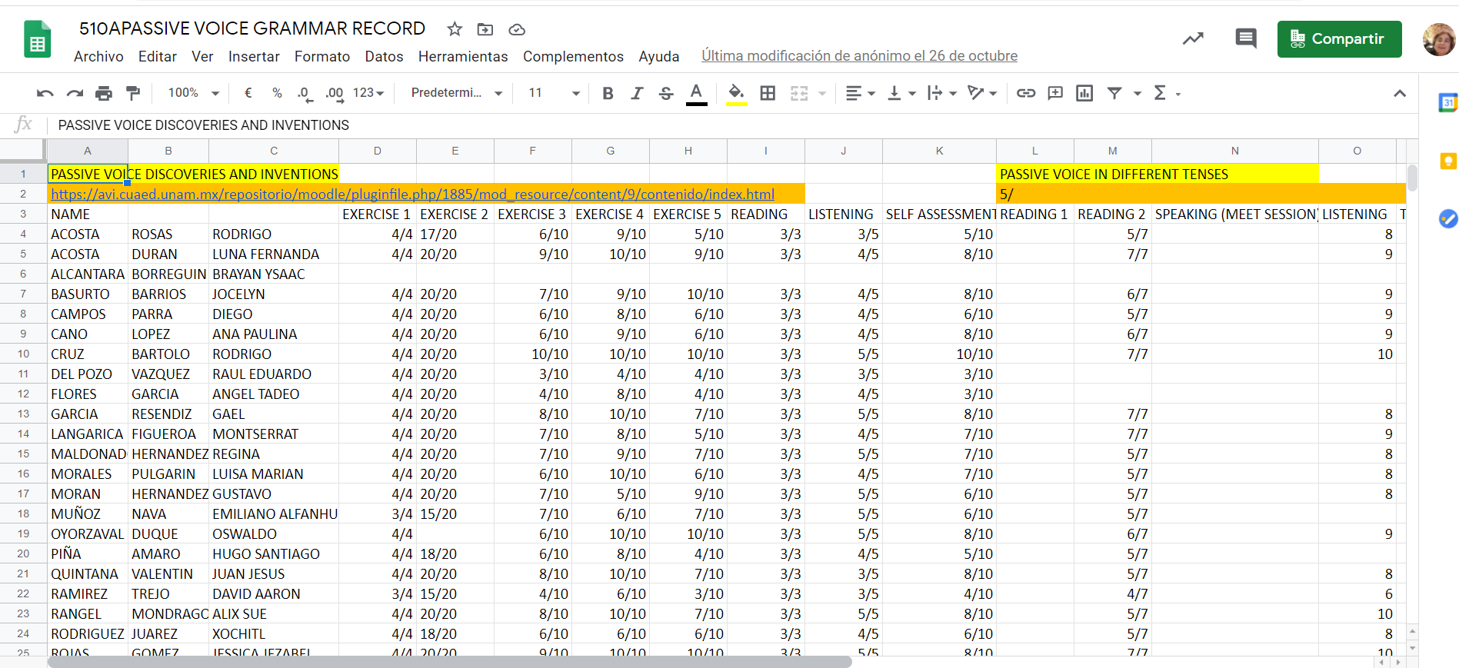
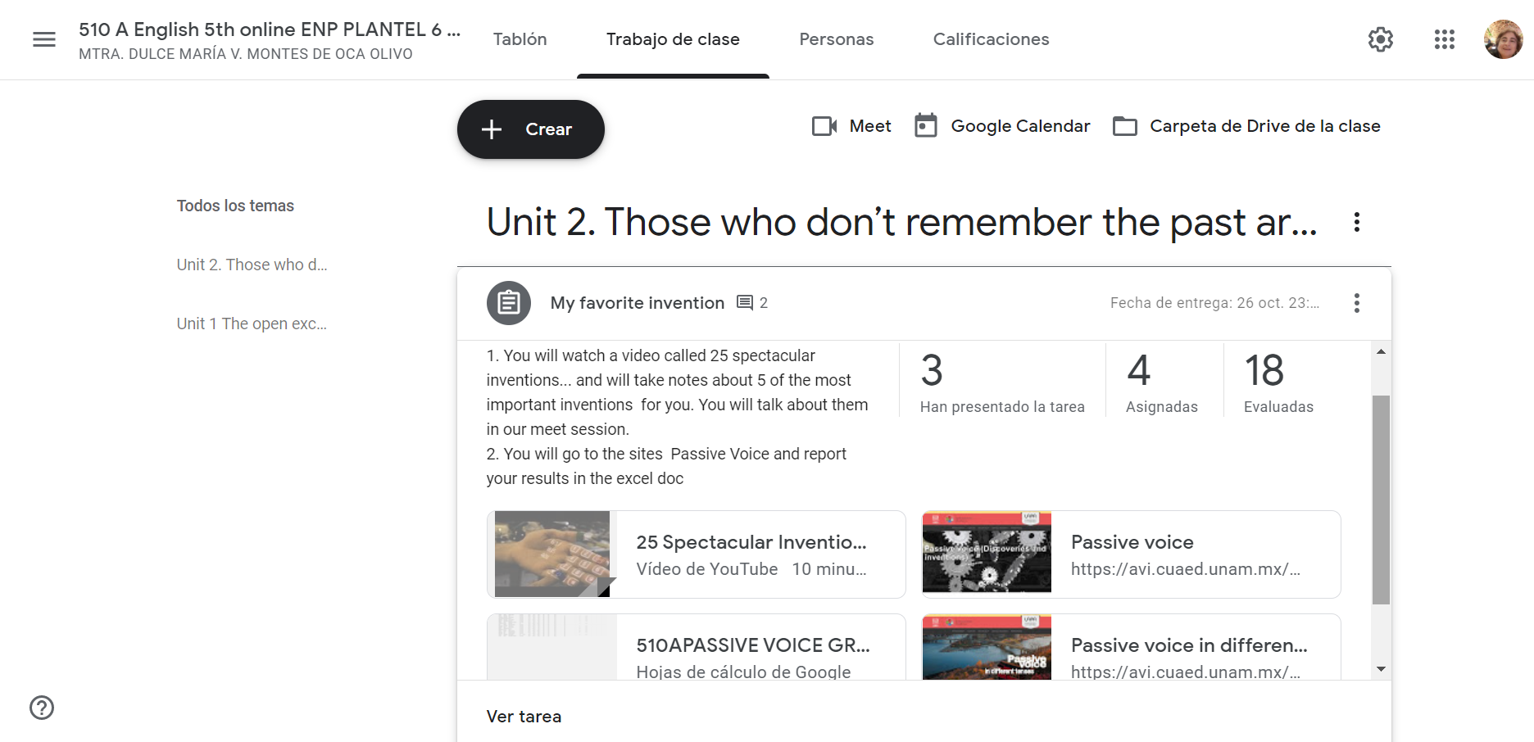
Resultados
Reporte de la actividad
Actividad vista en el aula virtual de classroom

Slide 8
REFERENCIAS
González Alcaide, Gregorio, & Hernández San Miguel, Francisco Javier (2015). Recursos educativos abiertos (REA): ámbitos de investigación y principios básicos de elaboración. Opción, 31(1),338-354.[fecha de Consulta 8 de Septiembre de 2020]. ISSN: 1012-1587. Disponible en: https://www.redalyc.org/articulo.oa?id=310/31043005019
López, J. ( ). Recursos Educativos Abiertos. Eduteka. Disponible en: http://eduteka.icesi.edu.co/articulos/OER
PRESS BOOKS. 10.2 Recursos Educativos Abiertos (REA). Disponible en: https://cead.pressbooks.com/chapter/10-2-recursos-educativos-abiertos-rea/ Capitulo 10. Tendencias de la Educación Abierta.
Vilchis, N. (2016). Recursos Educativos Abiertos Reseña del libro Recursos Educativos Abiertos, un medio de innovación para la educación a distancia, Revista Mexicana de Bachillerato a Distancia, número 16, año 8, agosto de 2016.
UNAM (2020). Notas del Curso de Fuentes de Información de Acceso Abierto. DGB, Septiembre 2020.
UNESCO (2019) Guía de Recursos Educativos Abiertos. Disponible en: https://es.unesco.org/themes/tic-educacion/rea

